Slide 1


PHÒNG GIÁO DỤC VÀ ĐÀO TẠO QUẬN LONG BIÊN
TRƯỜNG TIỂU HỌC ÁI MỘ B
ĐẠO ĐỨC 1

Slide 2
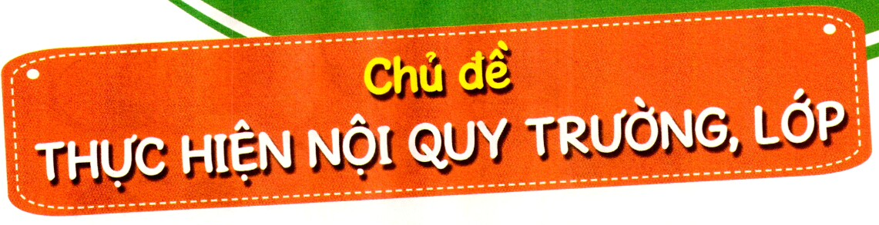
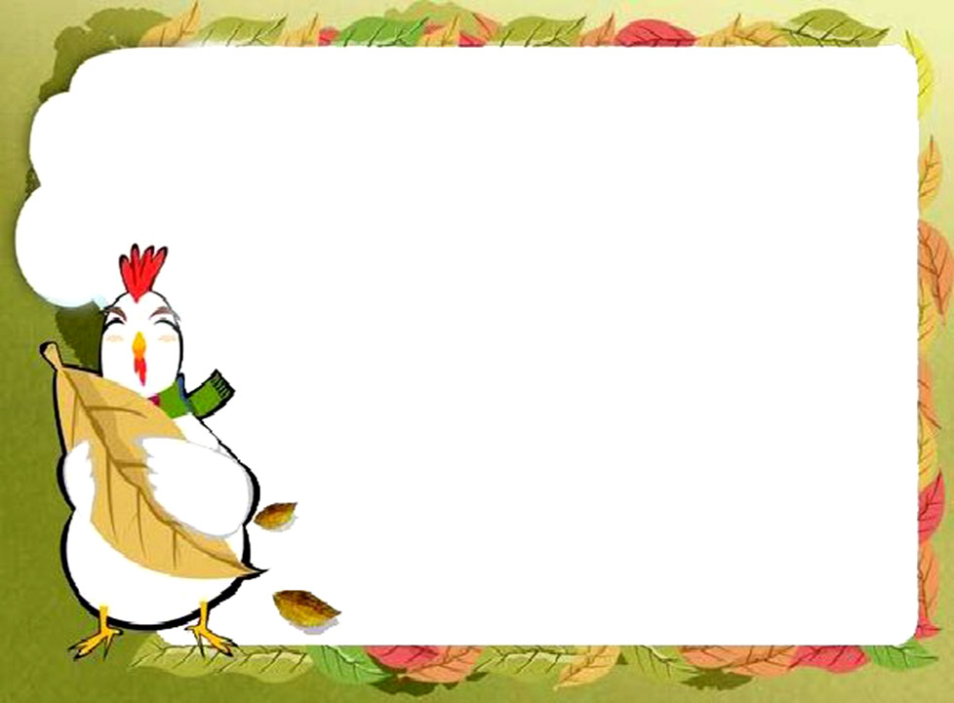
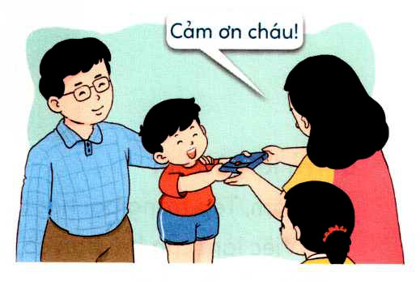
Chủ đề
THẬT THÀ
BÀI 11
Trả lại của rơi

Slide 3



Cùng hát bài “Bà còng đi chợ" - Nhạc và lời Phạm Tuyên

Slide 4
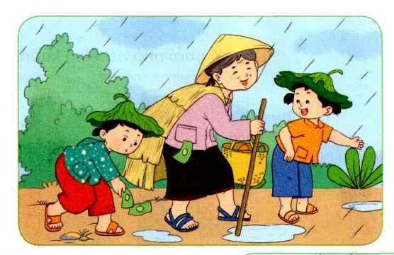
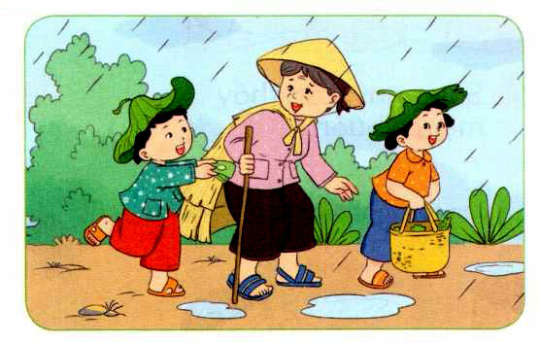
b. Trả lời câu hỏi:
- Tôm và Tép trong bài đã làm gì?
- Việc làm của hai bạn có đáng khen không?

Slide 5
c. Chia sẻ cùng bạn:
Em hoặc người thân của em đã bao giờ bị mất tiền hoặc mất đồ chưa?
Khi bị mất tiền hoặc mất đồ, em và người thân của em cảm thấy thế nào?
Em đã bao giờ trả lại của rơi chưa? Em cảm thấy như thế nào khi làm việc đó?

Slide 6

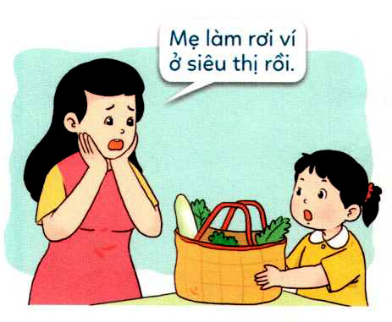
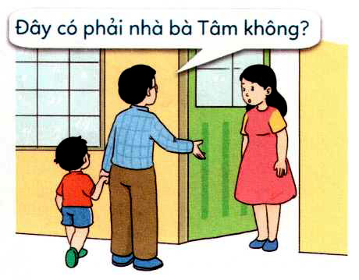
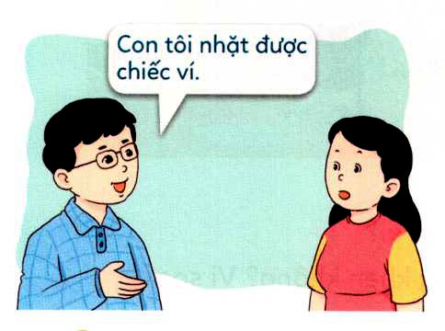
a. Kể chuyện theo tranh:
Cậu bé thật thà

Slide 7
TRANH 1
Sáng nay, Lan thấy mẹ rất buồn

Slide 8
TRANH 2
2. Bỗng có tiếng gõ cửa

Slide 9
TRANH 3
3. Người khách kể

Slide 10
TRANH 4
4. Nhận lại được ví, mẹ của Lan rất mừng

Slide 11

30
0
20
50
60
40
80
10
70
90
100
110
120
9
1
2
3
4
5
6
7
8
THẢO LUẬN NHÓM
Mẹ của Lan cảm thấy như thế nào khi bị mất ví?
Việc làm của cậu bé trong câu chuyện đã mang lại điều gì?
Yêu cầu
Làm việc theo nhóm
Các nhóm trò chuyện bày tỏ suy nghĩ với nhau.

Slide 12
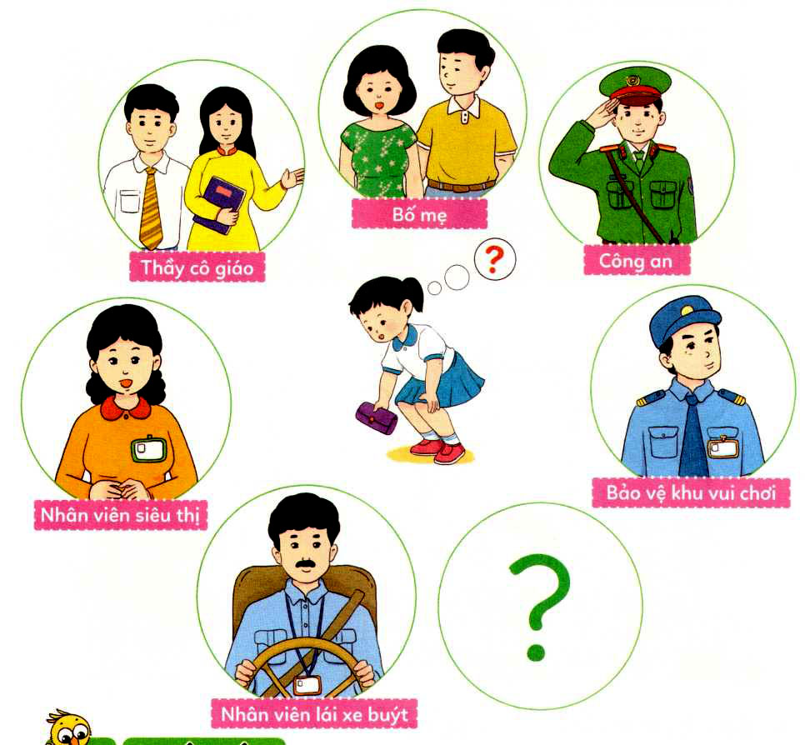
c. Nêu những người phù hợp có thể giúp em trả lại của rơi:

Slide 13



Slide 14

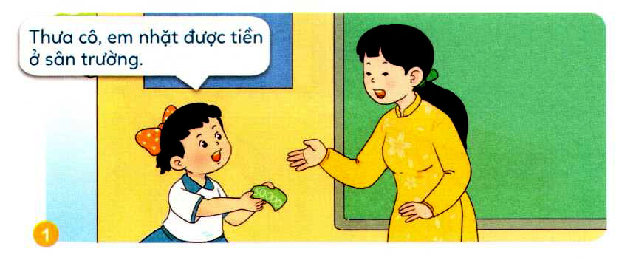
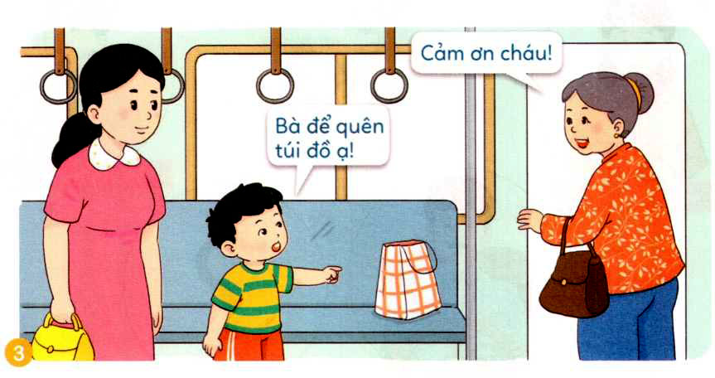
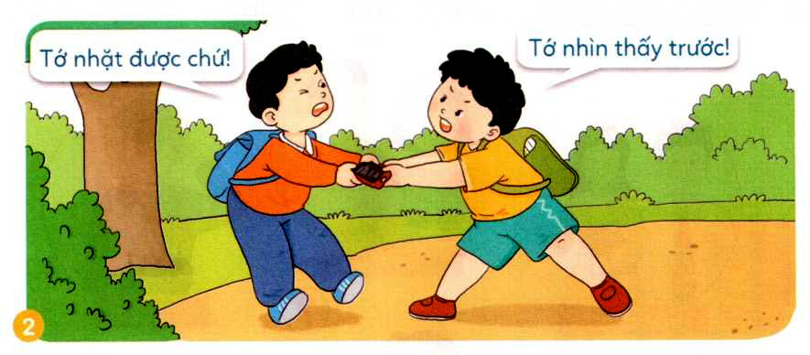
a. Việc làm nào của bạn trong các tranh thể hiện tính thật thà? Vì Sao?

Slide 15
Các bạn trong tranh 1,3 thể hiện tính thật thà. Vì nhặt được của rơi đưa lại cho người lớn.
Bạn trong tranh 2 Không thật thà, vì tranh đồ của bạn nhặt được nhận là đồ của mình nhặt.

Slide 16
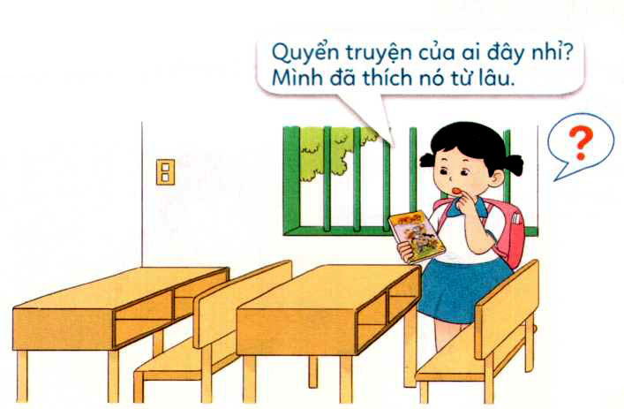
b. Xử lí tình huống và đóng vai:
Tình huống 1:
Lan đến lớp sớm và nhặt được quyển truyện tranh của ai đó để quên trong ngăn bàn. Đây là quyển truyện tranh rất đẹp mà Lan đã thích từ rất lâu. Lan nên làm gì với quyển truyện nhặt được?

Slide 17
Xử lí tình huống 1:
- Lan nên hỏi các bạn trong lớp xem ai để quên và trả lại truyện cho bạn.
- Nếu muốn đọc truyện thì sau đó sẽ hỏi mượn bạn

Slide 18
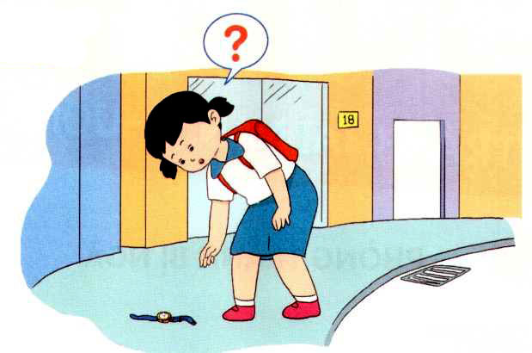
Tình huống 2:
Trên đường đi học, Mai nhìn thấy một chiếc đồng hồ rơi ở trên đường. Mai nên làm gì?

Slide 19
Xử lí tình huống 2:
Lan nên nhờ chú công an, bố mẹ hoặc thầy cô giáo tìm trả lại cho người mất

Slide 20
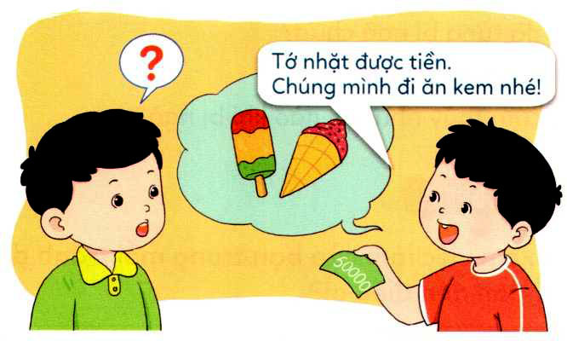
Tình huống 3:
Tan học về, Minh khoe nhặt được tiền ở sân trường và rủ Tân đi mua kem ăn. Tân nên làm gì?

Slide 21
Xử lí tình huống 3:
Tân nên khuyên bạn đưa nhờ thầy cô giáo đế tìm trả lại cho người mất

Slide 22

Tìm người phù hợp giúp em trẻ lại của rơi khi nhặt được.
Khuyên bạn khi thấy bạn không trả lại của rơi.

Slide 23
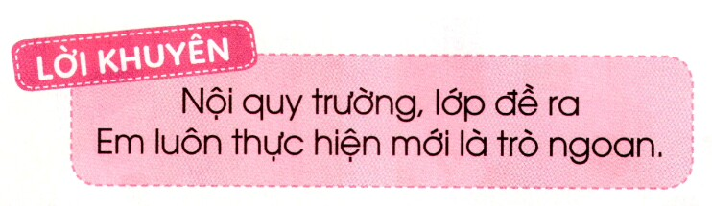

Mỗi người nhặt được của rơi
Em đem tìm trả cho người, mới ngoan.

Slide 24


